Slide 1
WEB-сервисы
Зинченко Денис Николаевич
Front-end/Full-stack developer

Slide 2
Сдача экзамена/зачета
Форма 1: Собеседование - вы тянете билет, мы в его не смотрим. просто беседуем по всему курсу.
Форма 2: Проект - выполняете социально полезный проект и запускаете его. приносите справку о внедрении. автоматом 10.
Форма 3: Офер - приносите офер с указанием того что вы мидл и выше - автоматом 8, если надо больше то беседуем. FAANG - автоматом 10.
Форма 4: Статья - пишете статью на хабр по ит теме. отрицательный рейтинг - +1 бал и Форма 1. Положительный - в зависимости от плюса, но оценка не ниже 8.

Slide 3
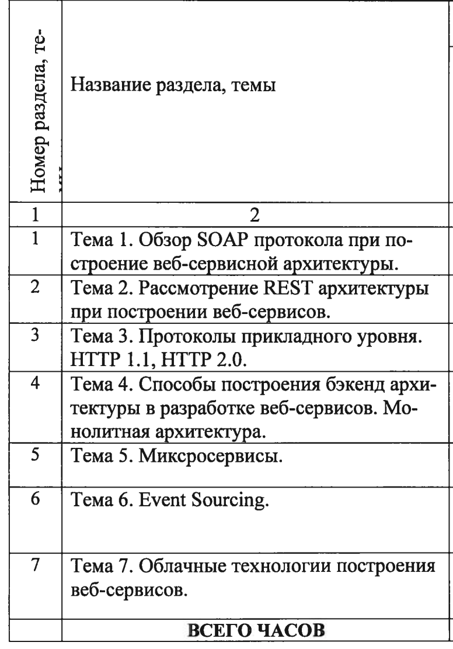
Содержание курса

Slide 4
Методы построения веб-сервисов
RESTful API: REST
GraphQL
Микросервисная архитектура
Контейнеризация
Serverless computing

Slide 5
Паттерны проектирования веб-ориентированного ПО
MVC (Model-View-Controller)
MVVM (Model-View-ViewModel)
Фабричный метод
Шаблонный метод (Template Method)
Adapter, Facade, Front Controller…

Slide 6
Монолитный и Микросервисный подход

Slide 7
Какие формы/методы коммуникации между сервисами вы знаете?
POST - создание сущностей
GET - получать
Delete - Удалять
Update/Patch - редактируем
POST /create/Item or /item/create correct: POST /item

Slide 8
SOAP
XML
HTTP
WSDL

Slide 9
RPC
Remote Procedure call

Slide 10
gRPC
Protobuf
Avro
Thrift

Slide 11
Протоколы SOAP, RPC, TCP.

Slide 12
Description
xml - https://www.w3.org/TR/xml/
https://www.w3.org/TR/soap/

Slide 13
Подходы
Code-first
Doc-first

Slide 14
Code-first
https://github.com/swsmile/java-soap-demoUsingJaxWS

Slide 15
Doc-first
https://axis.apache.org/axis2/java/core/docs/reference.html
https://cxf.apache.org/docs/wsdl-to-java.html
https://www.soapui.org/docs/soap-mocking/service-mocking-overview/

Slide 16
Зачем вам нужен SOAP?
В большинстве случаев он вам не нужен.
Просто в учебных целях примените его и потом забудьте

